Slide 1
Příprava násobení
Matematika
2.třída
Zpracovala: Mgr. Dagmar Drahovzalová

Slide 2
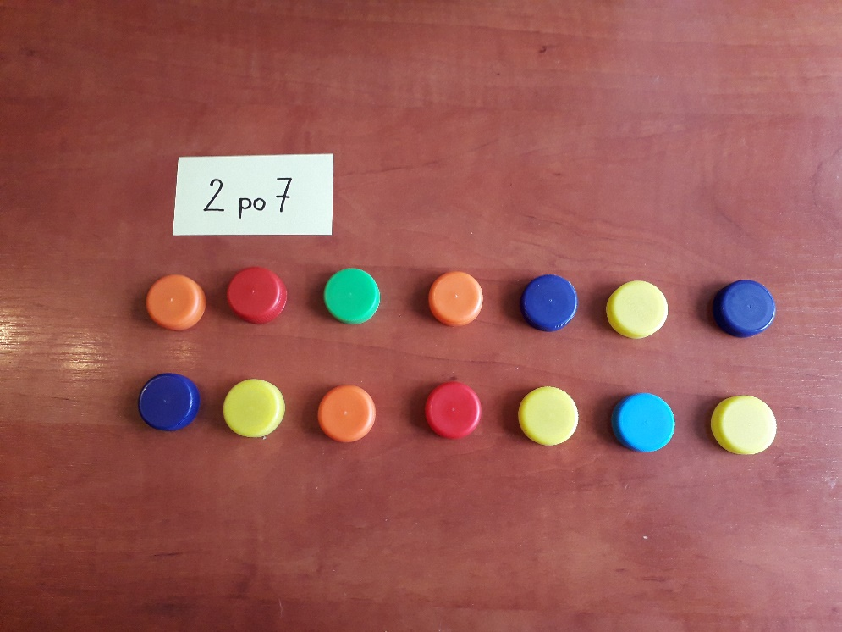
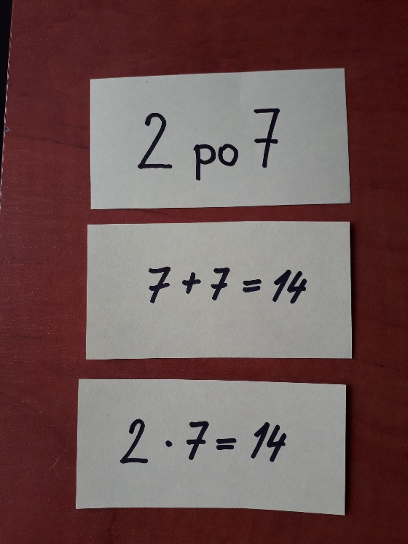
Skládáme řady říkáme: „Dvě řady po sedmi …“

Slide 3
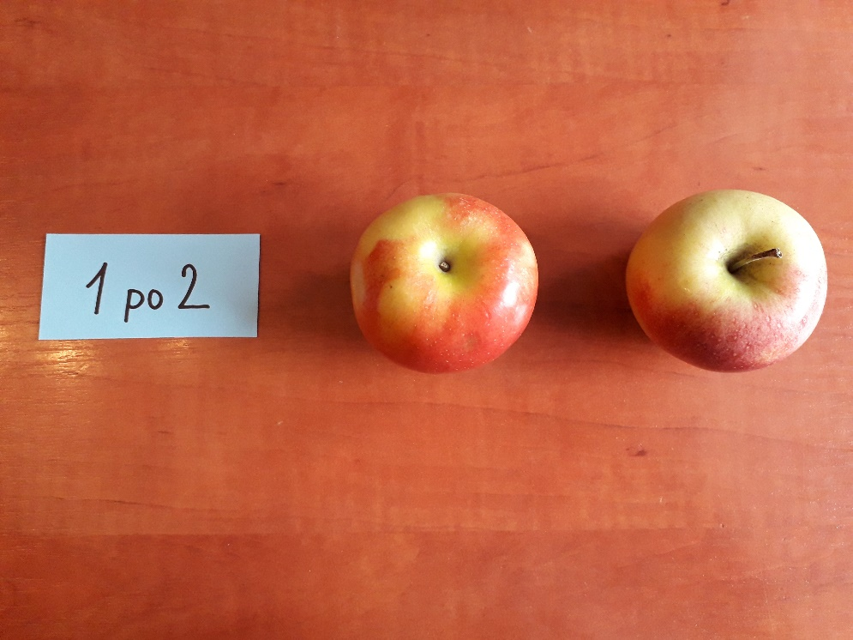
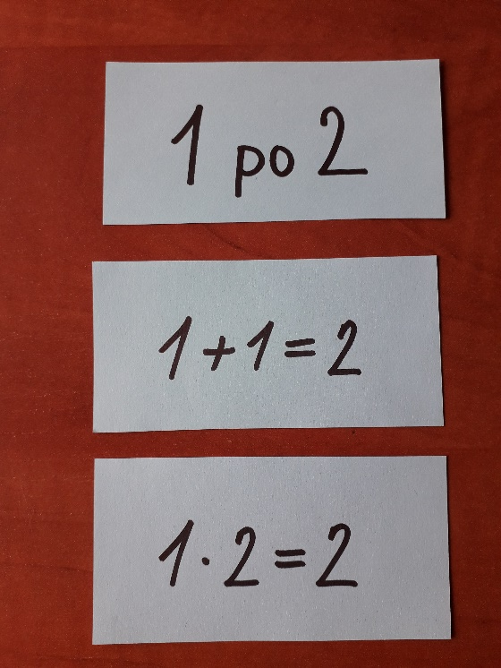
„Jedna řada po dvou …“

Slide 4
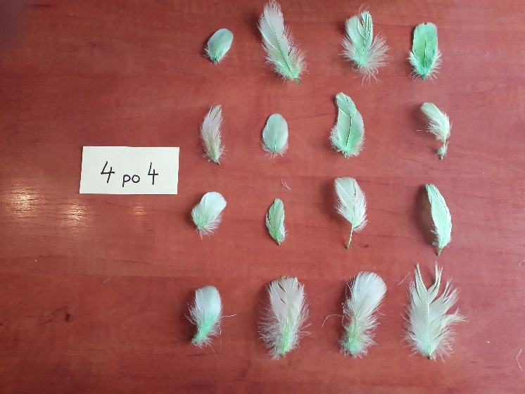
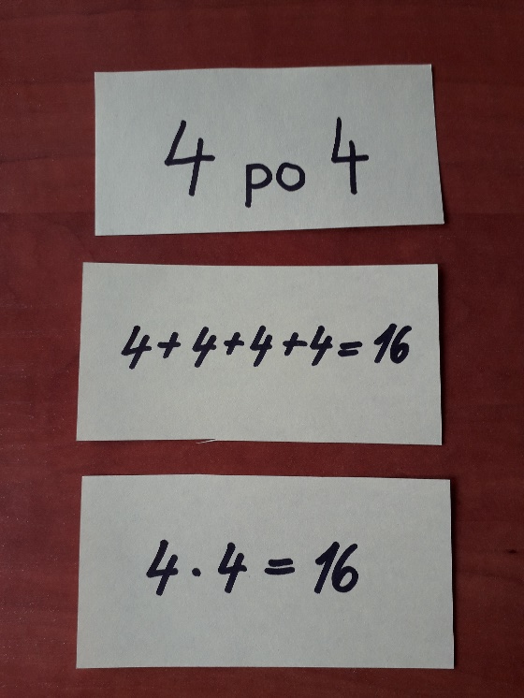
„Čtyři řady po čtyřech …“

Slide 5
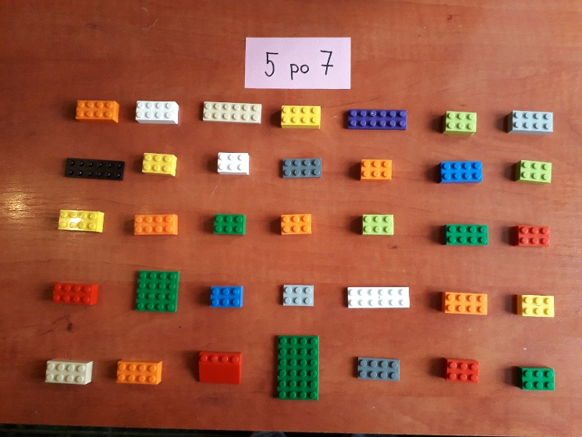
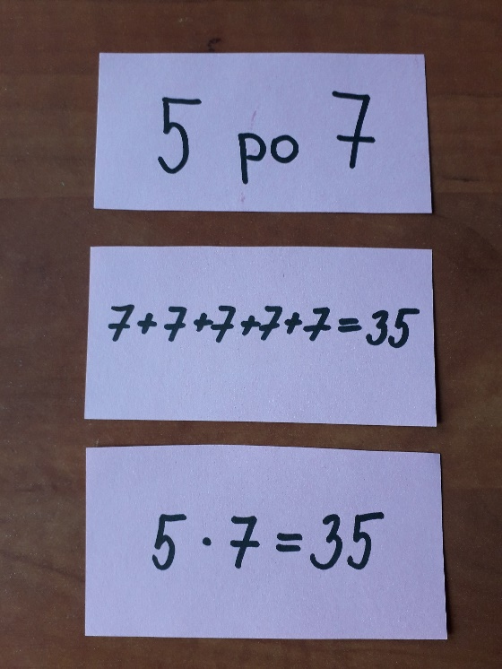
„ Pět řad po sedmi …“

Slide 6
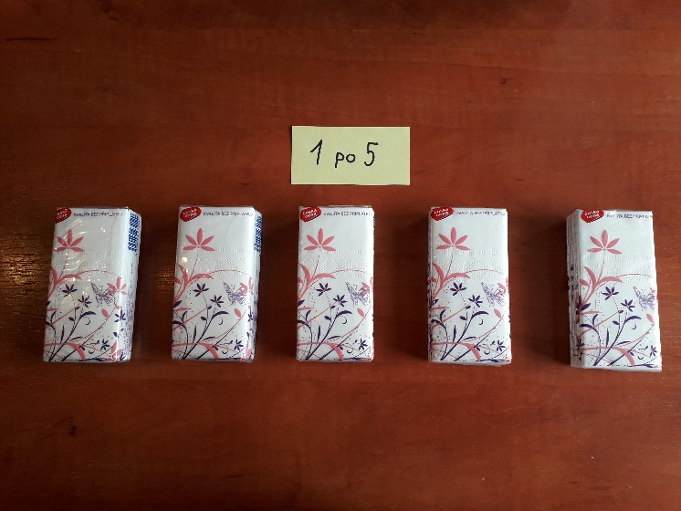
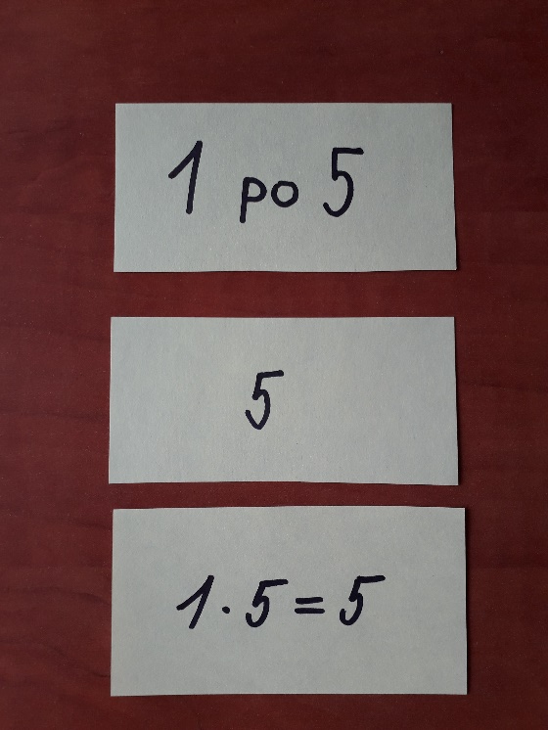
„Jedna řada po pěti …“

Slide 7
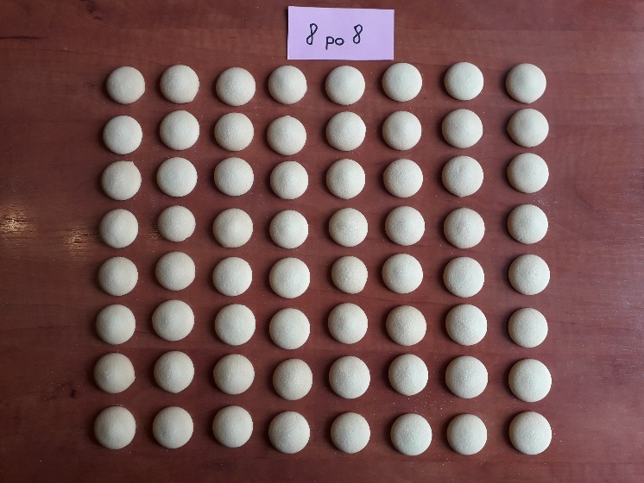
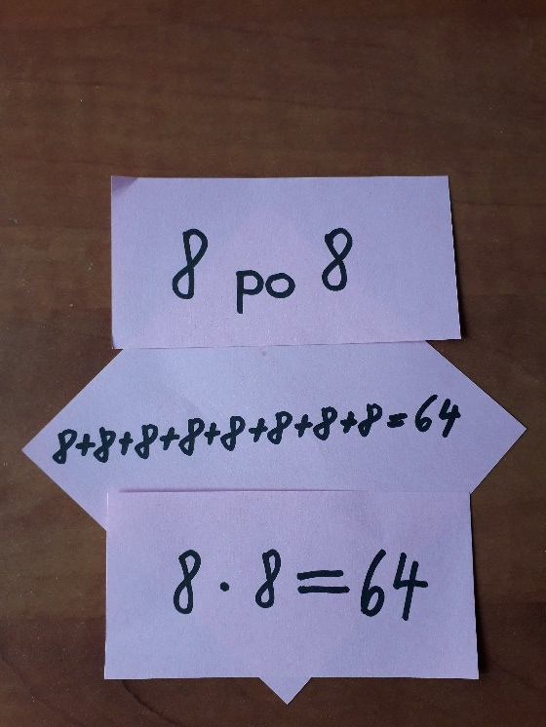
„Osm řad po osmi …“

Slide 8
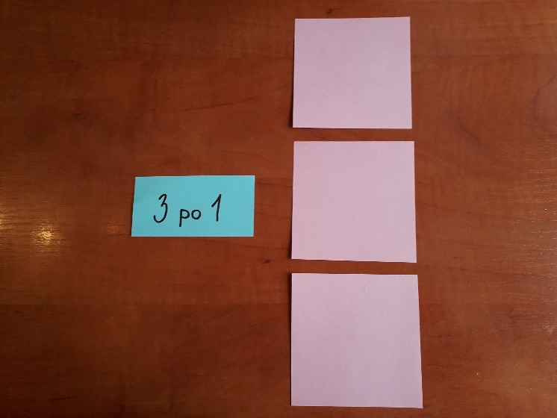
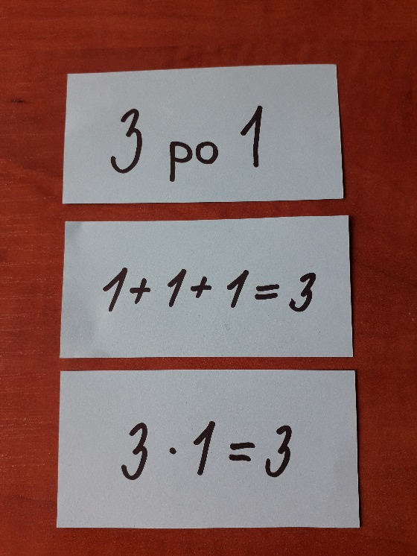
„Tři řady po jednom (jedné)…“

Slide 9
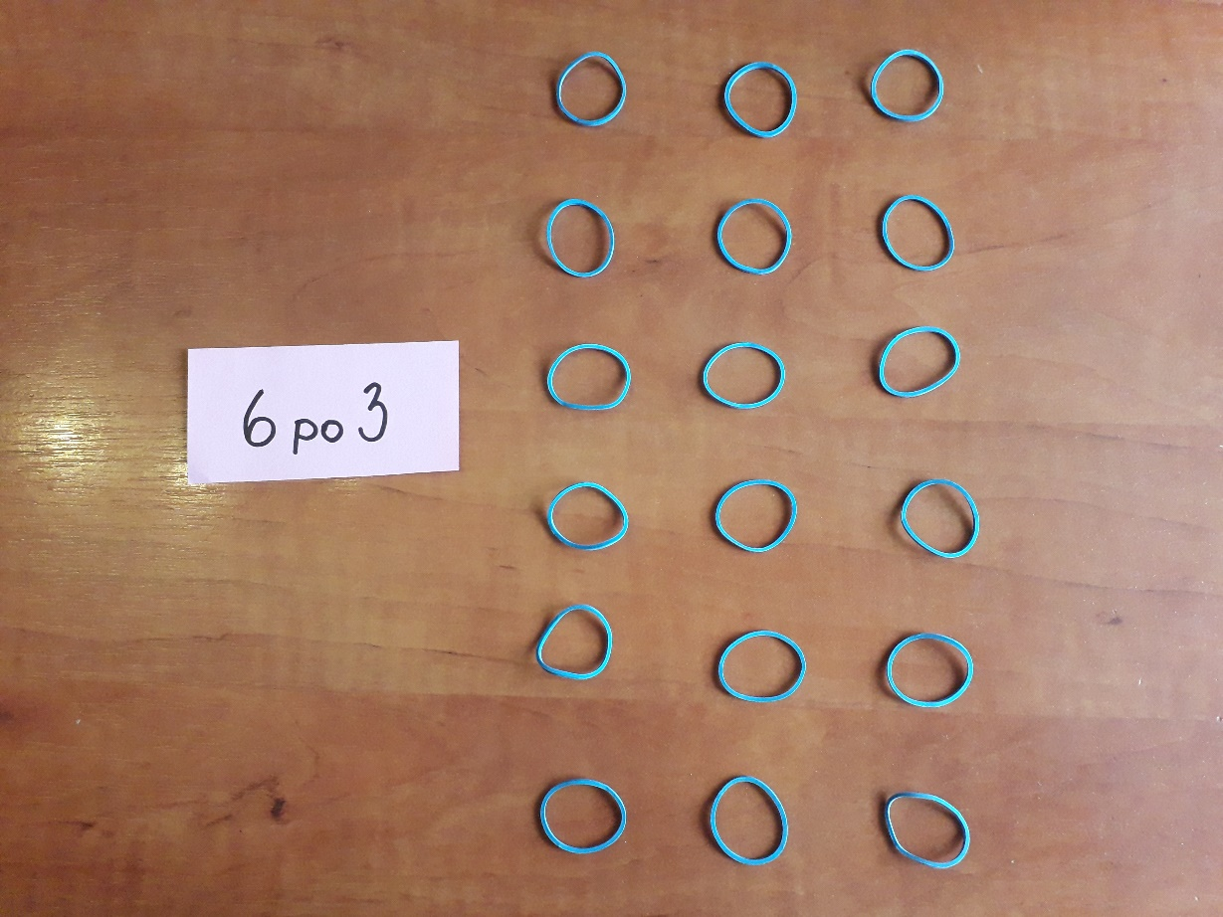
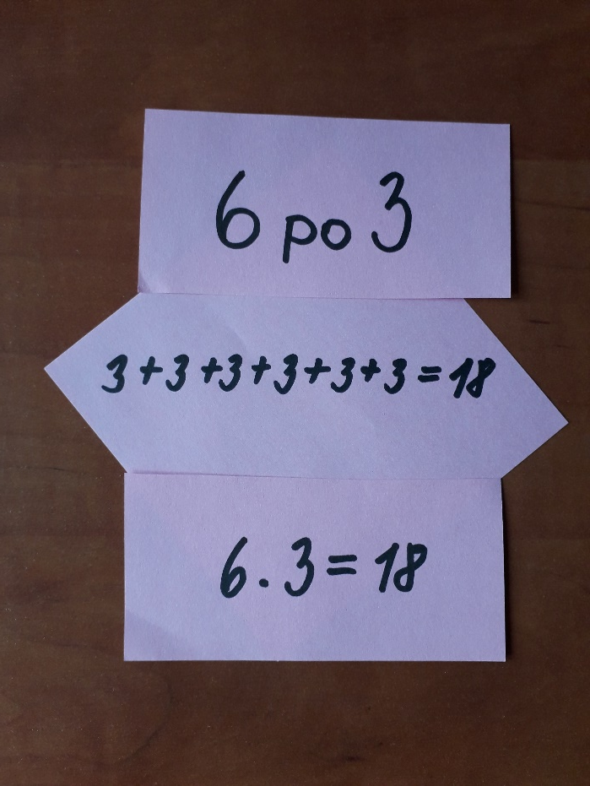
„Šest řad po třech …“

Slide 10
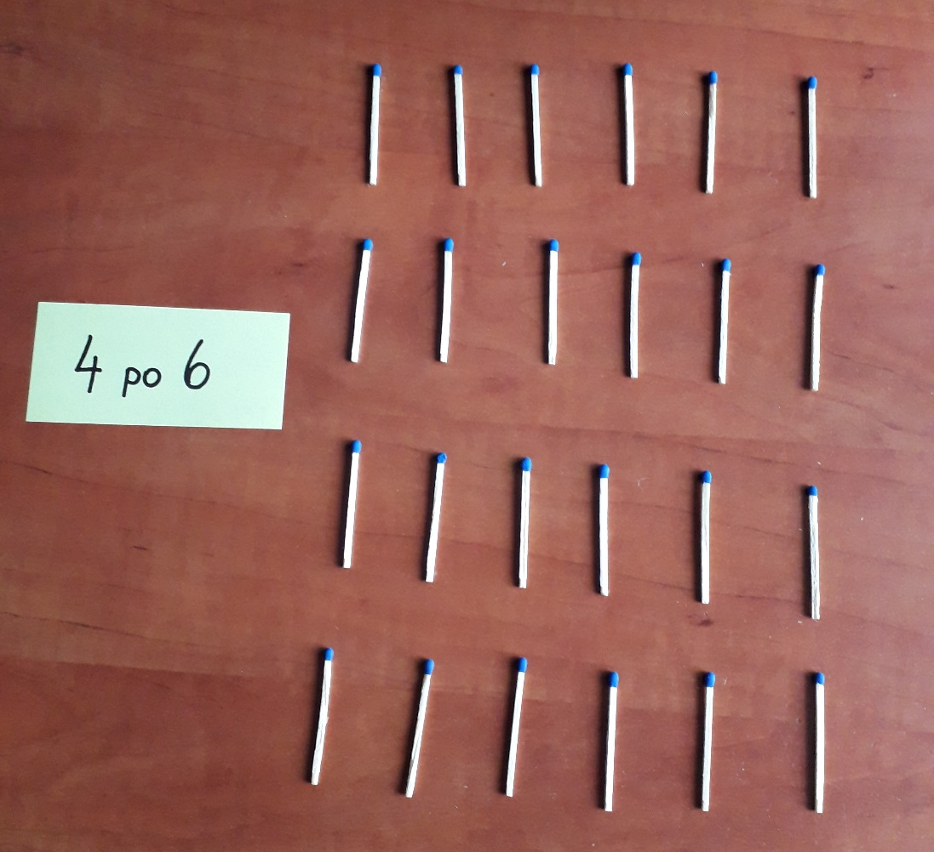
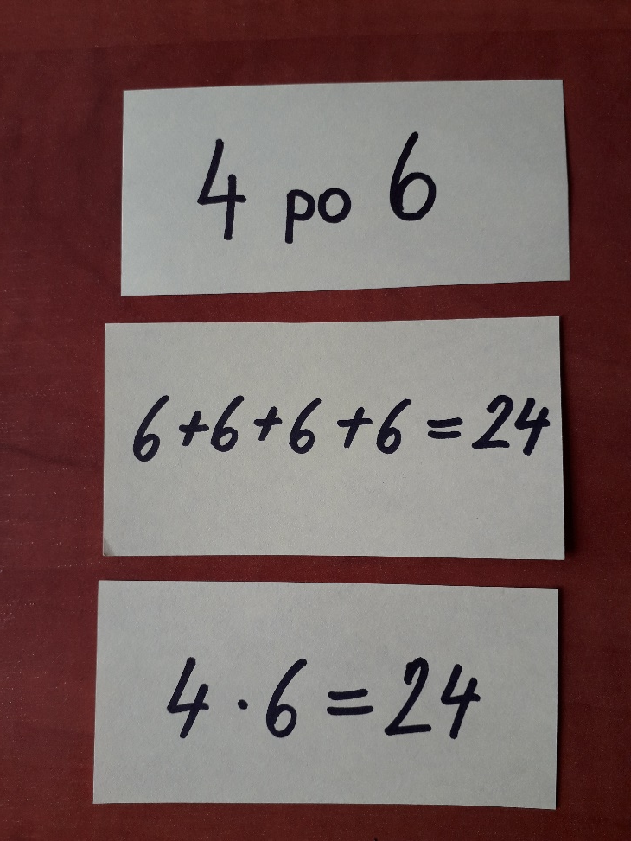
„Čtyři po šesti …“

Slide 11
Úkol :
Skládejte.
Procvičujte.
Hodně radosti a fantazie při učení!

Slide 12
Zdroje:
Foto – archiv autorky

